Slide 1

Ежедневник-планировщик для Android
Государственное общеобразовательное учреждение Республики Коми
“Физико-математический лицей интернат”
Автор: Мельников Игорь Андреевич, 10Б класс
Руководитель: Зимина А. С., учитель информатики,
ГОУ РК “ФМЛИ”

Slide 2
Задачи
Выбрать и изучить язык программирования, на котором будет написано приложение.
Выбрать и изучить среду разработки.
Разработать приложение.
Выпуск приложения в открытый доступ.

Slide 3
План работы
Выбор темы (февраль)
Планирование деятельность (февраль)
Изучения языка программирования Kotlin и работу в Android Studio (февраль - апрель)
Создать примерный интерфейс приложения (март)
Разработка приложения (март - апрель)
Создание текстовой части проекта (апрель)
Презентация проекта (апрель)
Рефлексия (апрель)

Slide 4

Выбор языка

Slide 5
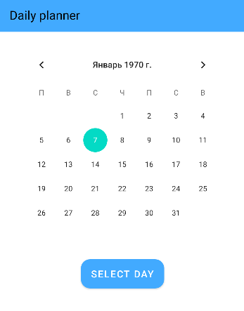
Стартовый экран

Slide 6
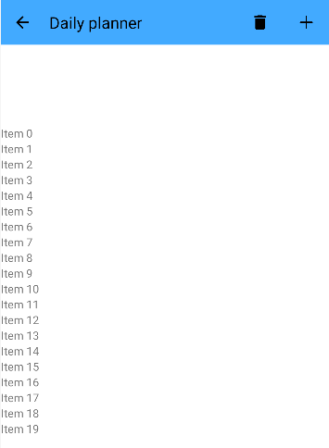
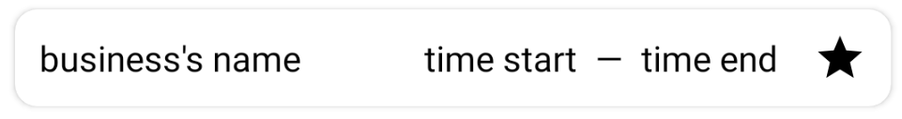
Экран работы с делами

Slide 7
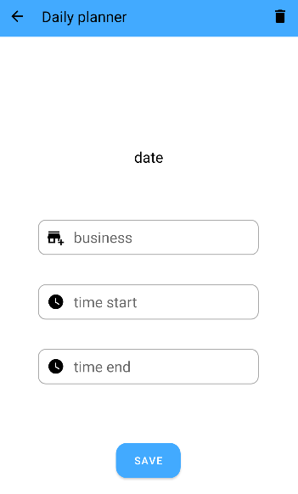
Экран редактирования записи

Slide 8
Логика работы приложения
MainActivity

Slide 9
Логика работы приложения
MainActivity
DayActivity
База данных

Slide 10
Логика работы приложения
callback
MainActivity
DayActivity
AddNewThingAcitvity
База данных

Slide 11
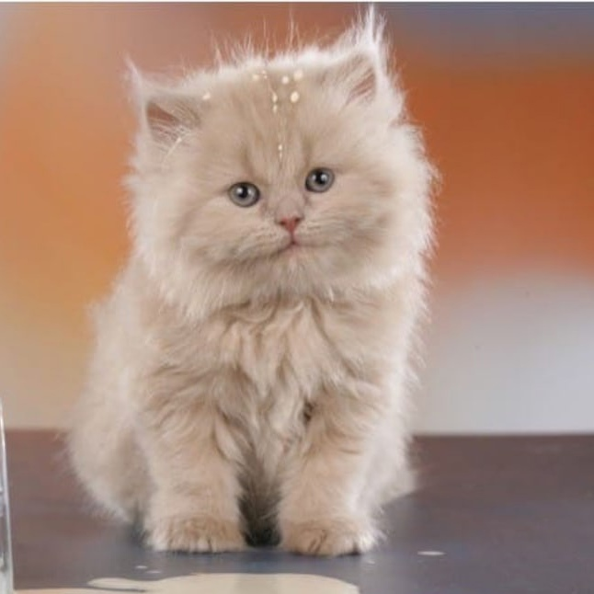
Поставьте пять…)))

